Slide 1
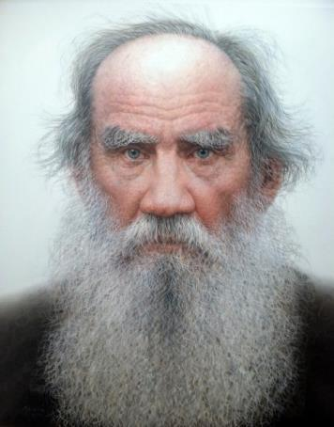
Лев Николаевич Толстой
Подготовила ученица 3 «б» класса
ГБОУ школа №1498
Филатова Алисия
Руководитель: Лопаткина О.Н.

Slide 2
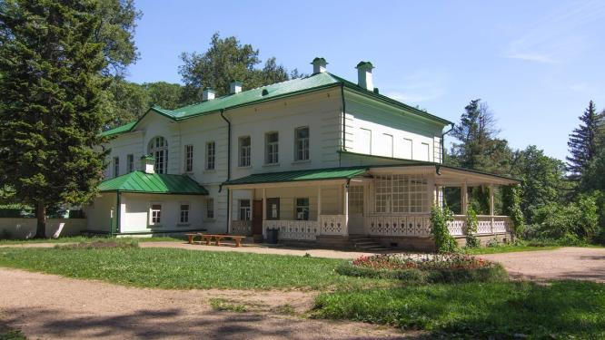
Лев Николаевич Толстой (1828 – 1910) родился в родовой усадьбе графов Толстых - Ясной Поляне Тульской губернии. Толстой был четвертым ребенком в большой дворянской семье.

Slide 3
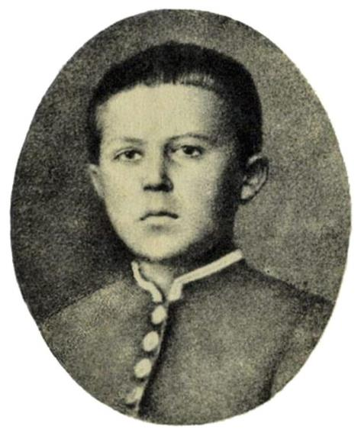
Его мать, урожденная княжна Волконская, умерла, когда Толстому не было еще двух лет Он рано потерял своих родителей и был воспитан опекунами. Отец Толстого, участник Отечественной войны тоже умер рано (1837). Воспитанием детей занималась дальняя родственница Т. А. Ергольская, имевшая огромное влияние на Толстого. Детские воспоминания всегда оставались для Толстого самыми радостными.

Slide 4
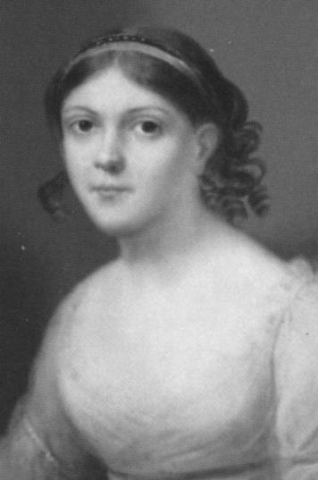
Когда Толстому было 13 лет, семья переехала в Казань, в дом родственницы и новой опекунши детей Пелагее Юшковой. В 1844 Толстой поступил в Казанский университет.

Slide 5
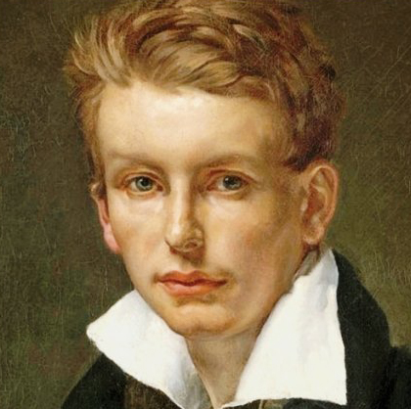
Весной 1847, подав прошение об увольнении из университета, Толстой уехал в Ясную Поляну. После лета в деревне, разочарованный неудачным опытом хозяйствования осенью 1847 Толстой уехал сначала в Москву, затем в Петербург. Образ его жизни в этот период часто менялся. Тогда же у него возникло серьезное желание писать.

Slide 6
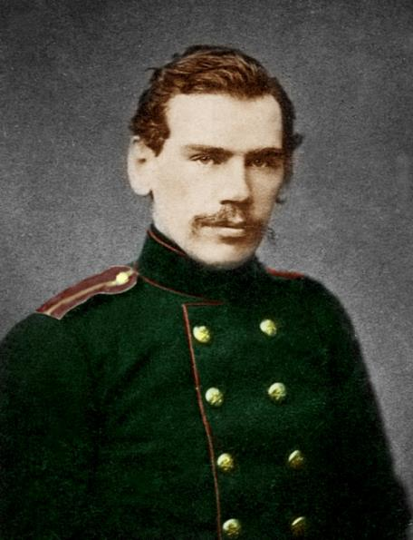
В 1851 старший брат Николай, офицер действующей армии, уговорил Толстого ехать вместе на Кавказ. Почти три года Толстой прожил в казачьей станице на берегу Терека, выезжая в Кизляр, Тифлис, Владикавказ и участвуя в военных действиях. На Кавказе Толстой написал повесть "Детство" и отправил ее в журнал "Современник». Литературный дебют сразу принес Толстому настоящее признание.

Slide 7
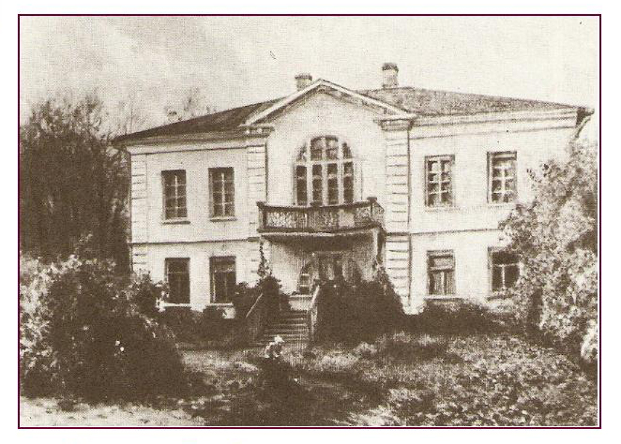
В 1859 Толстой открыл в деревне школу для крестьянских детей, помог устроить более 20 школ в окрестностях Ясной Поляны, и это занятие настолько увлекло Толстого, что в 1860 он вторично отправился за границу, чтобы знакомиться со школами Европы.

Slide 8
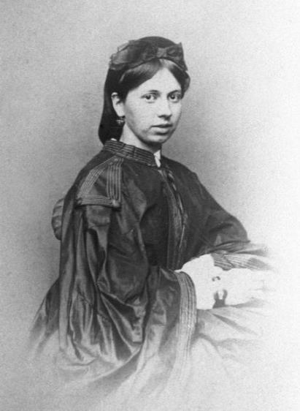
В сентябре 1862 Толстой женился на восемнадцатилетней дочери врача Софье Андреевне Берс и сразу после венчания увез жену из Москвы в Ясную Поляну. Софья Андреевна оказалась не только вернейшим и преданным другом, но и незаменимой помощницей во всех делах.
Всего у Льва Толстого и Софьи Андреевны родилось 13 детей.

Slide 9
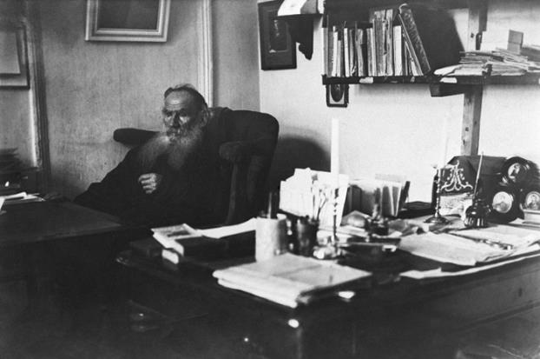
В возрасте 82 лет втайне от домочадцев осенней ночью 1910 г. Толстой уходит из Ясной Поляны. В дороге писателя настигла болезнь, вследствие чего он умер..

